Slide 1

Государство в политической системе
Лицей Ивацевичского района
Обществоведение (повышенный уровень). 10 класс
Ситник П.В.
2020

Slide 2
План
Государство - основной политический инс- титут
Функции государства

Slide 3
Государство - основной политический институт
Государство
как социальный институт
как аппарат власти
форма организации общества, которая является политическим союзом, политическим сообществом
особый аппарат власти, система специальных органов и должност- ных лиц, выделившаяся из общества особая организация власти

Slide 4
Государство - основной политический институт
Политические институты – это учреждения или организации, которые обслужи- вают процесс осуществления политической власти, придают устойчивость полити- ческой системе
Политические институты
государство
политические партии
профсоюзы и др.
центральный инсти- тут политической системы

Slide 5
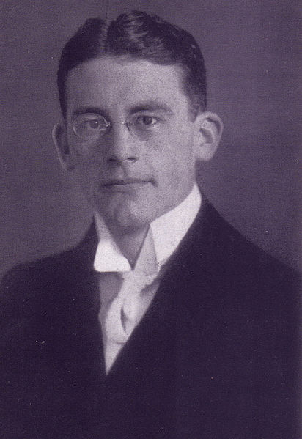
Государство - основной политический институт
«Государство есть политический статус народа, организованного в территориальной замкну- тости. …Есть особого рода состояние народа». К.Шмитт
Карл Шмитт (1888-1985), немецкий социолог и политолог

Slide 6
Государство - основной политический институт
Признаки государства (как социального института)
Территория | Сухопутное, водное и воздушное пространство, водные и воз- душные суда под государственным флагом, территории посоль- ств за рубежом
Население | Граждане, иностранные граждане, лица без гражданства
Власть | Способность и возможность осуществлять свою волю, воздейст- вовать на деятельность и поведение других людей
Право | Совокупность норм, правил, установленных государством
Суверенитет | Верховенство власти государства в границах его территории и независимость государства в международных отношениях

Slide 7
Государство - основной политический институт
Признаки государства (как аппарата власти)
верховенство государственной власти
монопольные права и полномочия
Верховенство государственной власти
только государ- ство в лице своих органов издаёт общеобязатель- ные для всего населения страны нормы
никакие органы или люди внутри данного государ- ства не могут от- менить решения государственных органов
никакие другие организации или лица не могут вступать в отно- шения с другими государствами или организациями от имени государства
верховенство го- сударственной власти распрост- раняется только на территорию го- сударства и дейст- вует только в пре- делах его границ

Slide 8
Государство - основной политический институт
Монопольные права и полномочия государства
право на принятие законов
право на применение принуждения
право на взимание налогов и сборов с населения
Эти права и полномочия государства имеют монопольный характер (ими не рас- полагают никакие другие организации на его территории)
Государство – это особая форма организации политической власти, которая рас- полагает специальным аппаратом управления обществом для обеспечения его целостности, организованности и определённого порядка в нём

Slide 9
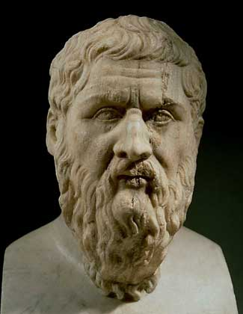
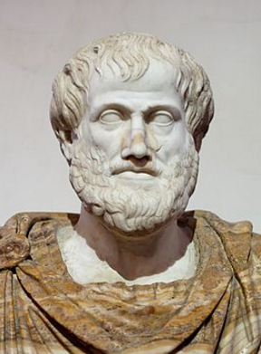
Государство - основной политический институт
Теории происхождения государства
Патриархальная | Государство – результат разросшейся семьи, следствие прояв- ления природы человека, его стремления не просто к обще- нию, но к его высшей форме – политической организации
Платон
Аристотель

Slide 10
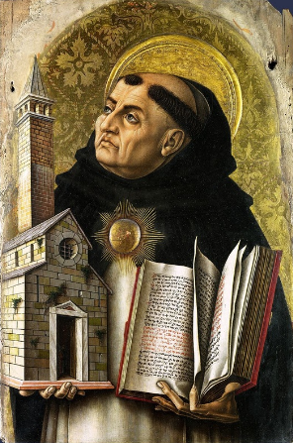
Государство - основной политический институт
Теории происхождения государства
Теологическая | Государство – продукт божественной воли, в связи с чем государ- ственная власть вечна и зависит главным образом от религиоз- ных организаций и деятелей
Фома Аквинский

Slide 11
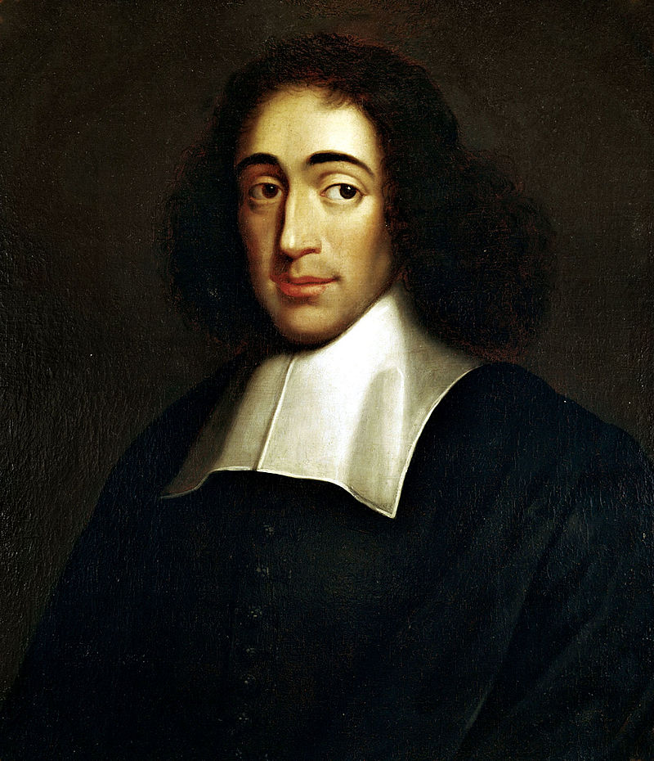
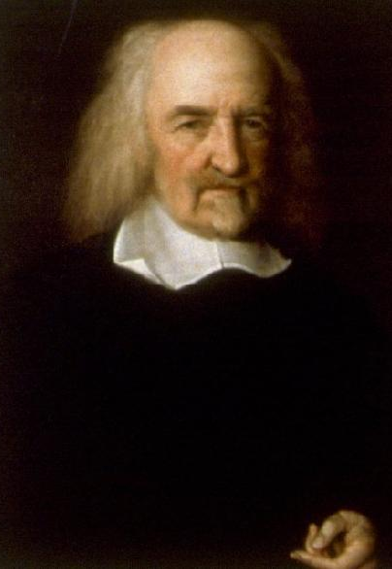
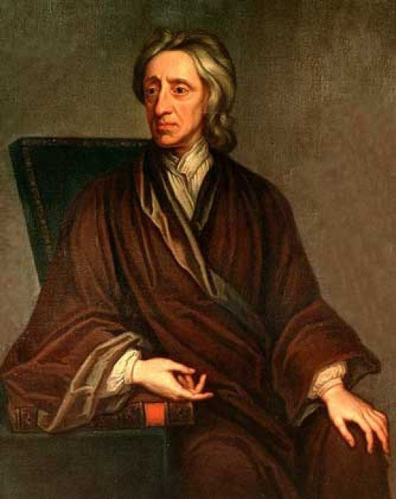
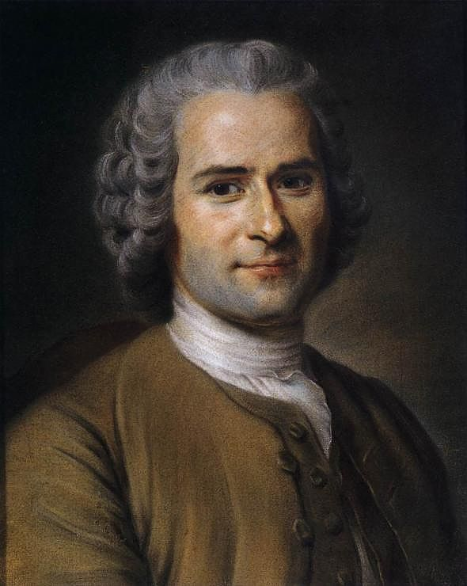
Государство - основной политический институт
Теории происхождения государства
Договорная | Государство – продукт заключения общественного договора как ре- зультата разумной воли народа, на основе которого произошло доб- ровольное объединение людей для лучшего обеспечения их свободы и взаимных интересов
Бенедикт Спиноза
Томас Гоббс
Джон Локк
Жан-Жак Руссо

Slide 12
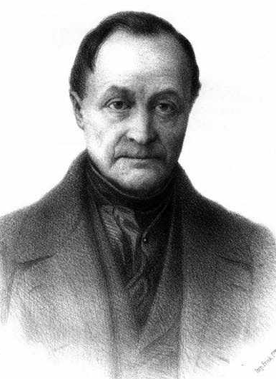
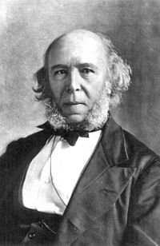
Государство - основной политический институт
Теории происхождения государства
Органическая | Государство – живой организм, часть природы, продукт социаль- ной эволюции (по аналогии с эволюцией биологической)
Огюст Конт
Герберт Спенсер

Slide 13
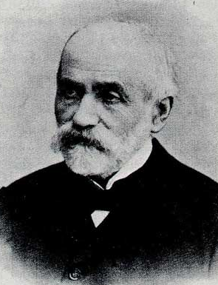
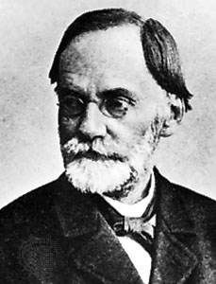
Государство - основной политический институт
Теории происхождения государства
Теория насилия | Государство – результат насилия, вражды, завоевания одних племён другими племенами и народами)
Людвиг Гумплович
Евгений Дюринг

Slide 14
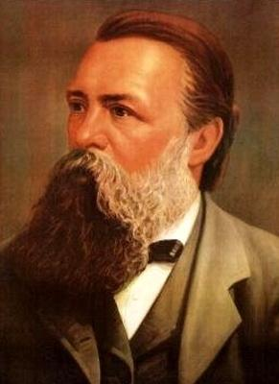
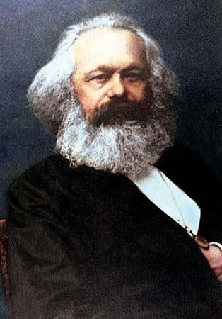
Государство - основной политический институт
Теории происхождения государства
Классовая | Государство – результат взаимодействия классов, возникших на опре- делённом этапе развития общества в связи с появлением частной соб- ственности
Фридрих Энгельс
Карл Маркс

Slide 15
Функции государства
Функции государства – это основные направления деятельности государства
Функции государства
внутренние функции
внешние функции
выделяются в соответствии со сферами жизнедеятельности общества
характеризуют основные направления деятельности государства на международной арене

Slide 16
Функции государства
Внутренние функции государства
Правоохранительная | Обеспечение законности и правопорядка на территории государства
Социальная | Развитие здравоохранения, пенсионное обеспечение, ре- шение экологических проблем
Экономическая | Регулирование экономических отношений, формирова- ние государственного бюджета
Культурная | Развитие науки и культуры, системы образования, охра- на памятников, организация досуга и др.

Slide 17
Функции государства
Внешние функции государства
обеспечение обороны страны
поддержание отношений с другими государствами (дипломатия)
противодействие преступности, обеспечение международной безопас- ности
участие в решении глобальных проблем (экологических, энергетичес- ких и др.)
экономическое сотрудничество с другими странами
научное и культурное сотрудничество с другими странами

